Slide 1
PHƯƠNG PHÁP NGHIÊN CỨU
RESEARCH METHODS
TRƯỜNG ĐẠI HỌC GIAO THÔNG VẬN TẢI TP. HỒ CHÍ MINH
Giảng viên: Võ Vĩnh Bảo
Email: bao.vo@ut.edu.vn
Phone: 091 8235236

Slide 2
CHƯƠNG 1
TỔNG QUAN VỀ HỌC ĐẠI HỌC
TRƯỜNG ĐẠI HỌC GIAO THÔNG VẬN TẢI TP. HỒ CHÍ MINH
NỘI DUNG CHƯƠNG 1
1.1. Đại học khác với THPT như thế nào?
1.2. Những kỳ vọng đối với một sinh viên đại học
1.3. Học để làm gì?

Slide 3

TỔNG QUAN VỀ HỌC ĐẠI HỌC
Đại học khác với
THPT như thế nào?

Slide 4
1.1. Đại học khác với THPT như thế nào?
Phương pháp giảng dạy
THPT
Đại học
Tại bậc THPT, giáo viên thường áp dụng phương pháp giảng dạy truyền thống. Họ hướng dẫn chi tiết từng bước, cung cấp thông tin cụ thể và mong đợi học sinh làm theo chính xác.
Lớp học thường có cấu trúc rõ ràng với bài giảng, bài tập và kiểm tra định kỳ. Giáo viên đóng vai trò chủ đạo trong việc truyền đạt kiến thức.
Ở bậc đại học, phương pháp giảng dạy nhấn mạnh vào tự học và tự nghiên cứu. Giảng viên thường đưa ra hướng dẫn tổng quát và khuyến khích sinh viên chủ động tìm hiểu sâu hơn.
Lớp học có thể bao gồm các buổi thuyết trình, thảo luận nhóm và dự án độc lập. Sinh viên được kỳ vọng phát triển tư duy phản biện và kỹ năng nghiên cứu.

Slide 5
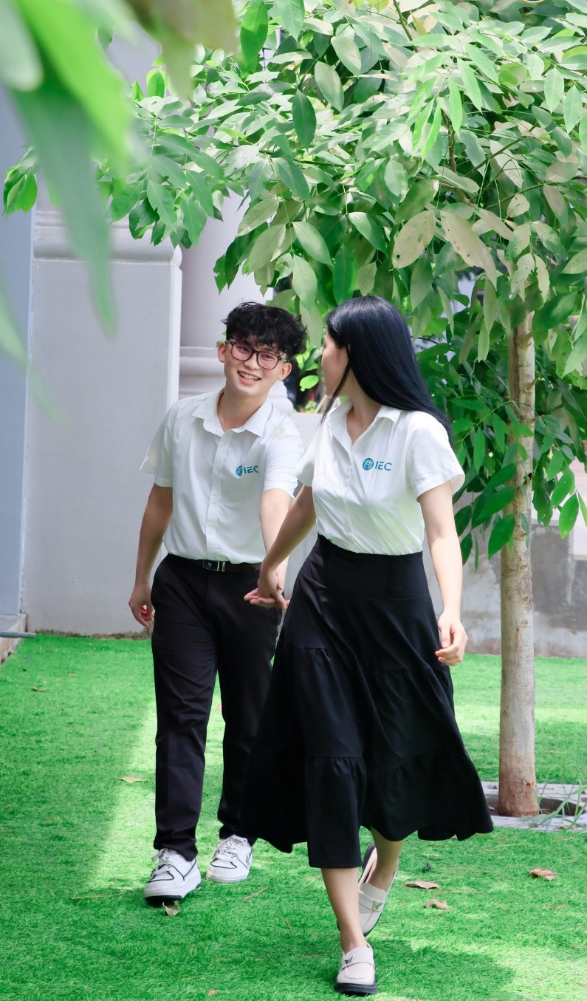


1.1. Đại học khác với THPT như thế nào?
Mức độ tự chủ
THPT: Giám sát chặt chẽ
Học sinh THPT được giám sát chặt chẽ bởi giáo viên và phụ huynh. Thời khóa biểu, bài tập và các hoạt động ngoại khóa thường được sắp xếp sẵn. Điều này giúp học sinh có cấu trúc rõ ràng nhưng hạn chế khả năng tự quyết định.
Đại học: Tự quản lý
Sinh viên đại học được kỳ vọng tự quản lý việc học, mục tiêu và cuộc sống. Họ phải tự lên kế hoạch học tập, chọn môn học và quyết định cách sử dụng thời gian. Điều này tạo ra sự tự do nhưng cũng đòi hỏi trách nhiệm cao hơn.

Slide 6

1.1. Đại học khác với THPT như thế nào?
Mục tiêu học tập
THPT: Tiếp thu thông tin
Đại học: Hiểu sâu và sáng tạo
Ở bậc THPT, mục tiêu chính là giúp học sinh tiếp thu một lượng lớn thông tin và kiến thức cơ bản. Việc học tập thường tập trung vào việc ghi nhớ và hiểu các khái niệm, công thức và sự kiện.
Tại đại học, mục tiêu chuyển sang việc hiểu sâu và tạo ra kiến thức mới. Sinh viên được khuyến khích đặt câu hỏi, thách thức các giả định và phát triển ý tưởng mới trong lĩnh vực của họ.
Phát triển kỹ năng
Đại học cũng nhấn mạnh vào việc phát triển các kỹ năng như tư duy phản biện, giải quyết vấn đề, và nghiên cứu độc lập. Những kỹ năng này chuẩn bị cho sinh viên sẵn sàng cho sự nghiệp trong tương lai.

Slide 7
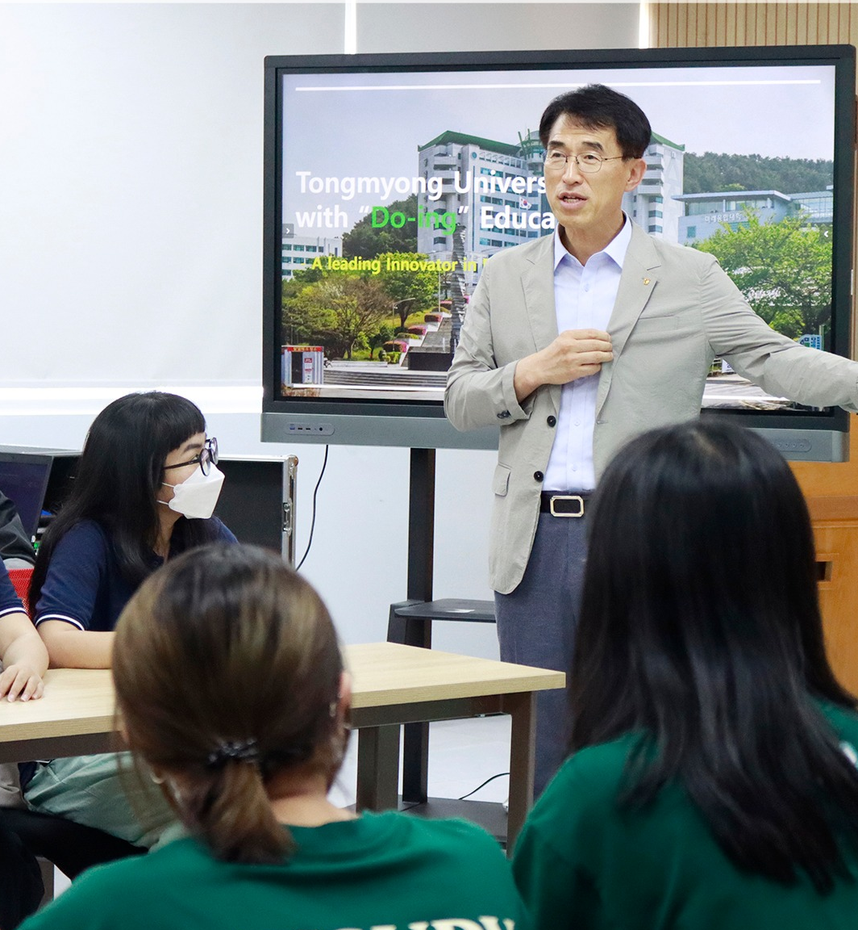
1.1. Đại học khác với THPT như thế nào?
Vai trò của giáo viên
THPT: Người truyền đạt kiến thức
Tại THPT, giáo viên đóng vai trò chính trong việc truyền đạt kiến thức. Họ chuẩn bị bài giảng, giải thích các khái niệm, và hướng dẫn học sinh qua từng bước của quá trình học tập. Giáo viên cũng thường là người đánh giá chính xác kiến thức của học sinh thông qua các bài kiểm tra và bài tập.
Đại học: Người hướng dẫn và nghiên cứu
Ở bậc đại học, vai trò của giảng viên phức tạp hơn. Họ không chỉ dạy học mà còn tham gia vào nghiên cứu học thuật. Giảng viên đại học thường đóng vai trò là người hướng dẫn, gợi ý các hướng nghiên cứu và khuyến khích sinh viên tự khám phá. Họ cũng thường chia sẻ kết quả nghiên cứu của mình, tạo cơ hội cho sinh viên tiếp cận với kiến thức mới nhất trong lĩnh vực.

Slide 8

1.1. Đại học khác với THPT như thế nào?
Quản lý thời gian
1
THPT: Thời gian được sắp xếp chặt chẽ
Ở THPT, thời gian học tập được sắp xếp chặt chẽ với lịch học cố định hàng ngày. Học sinh thường có ít quyền quyết định về việc phân bổ thời gian học tập của mình.
2
Đại học: Tự quản lý thời gian
Tại đại học, sinh viên cần kỹ năng quản lý thời gian tốt để cân bằng giữa học tập, nghiên cứu, hoạt động ngoại khóa và cuộc sống cá nhân. Họ phải lên kế hoạch cho các dự án dài hạn và quản lý nhiều deadline cùng lúc.

Slide 9
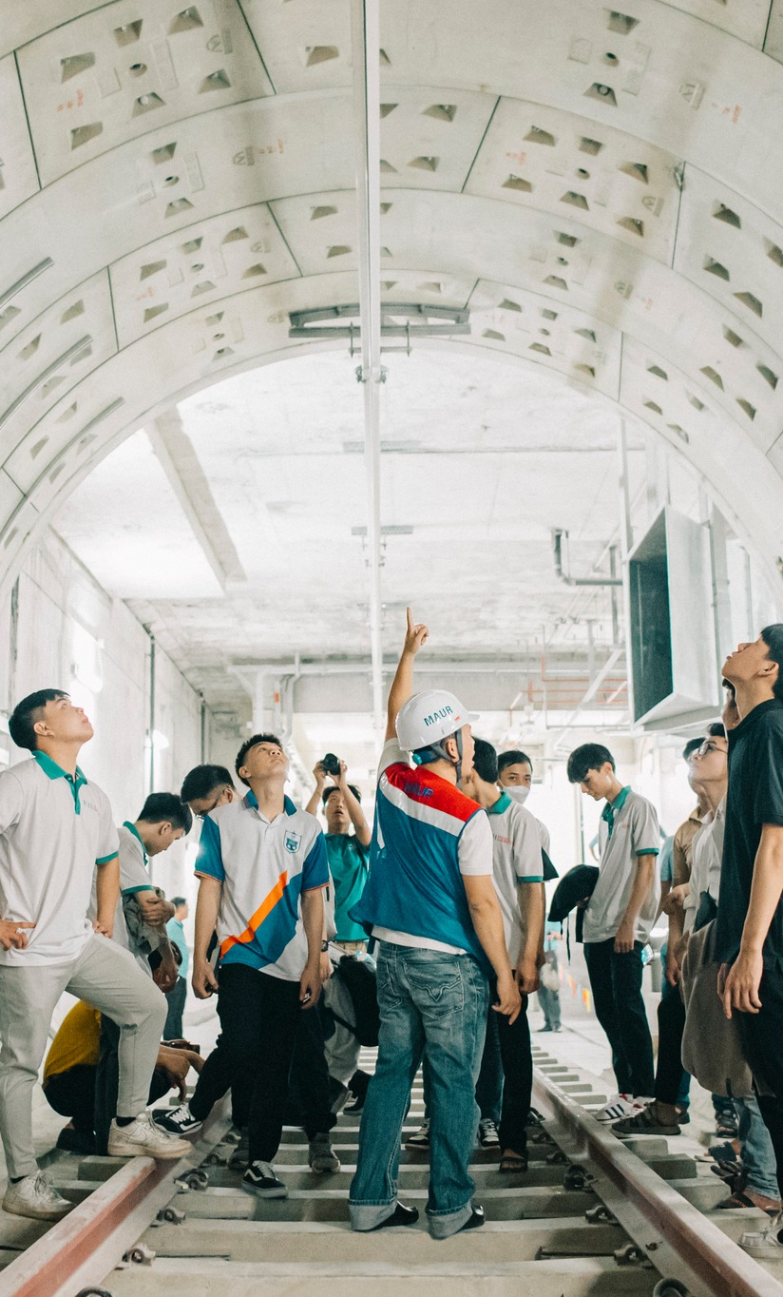
1.1. Đại học khác với THPT như thế nào?
Tính cộng đồng trong học tập
1
THPT: Chú trọng học tập cá nhân
Ở THPT, học tập thường mang tính cá nhân. Mặc dù có một số hoạt động nhóm, nhưng phần lớn việc học và đánh giá dựa trên thành tích cá nhân. Sự tương tác giữa các học sinh thường bị giới hạn trong phạm vi lớp học.
2
Đại học: Khuyến khích cộng đồng học thuật và mạng lưới học tập
Tại đại học, sinh viên được khuyến khích tham gia vào cộng đồng học thuật rộng lớn hơn. Điều này bao gồm việc tham gia các nhóm nghiên cứu, hội thảo, và các dự án hợp tác. Sự chia sẻ kiến thức và thảo luận học thuật được coi trọng. Đại học cũng tạo cơ hội để xây dựng mạng lưới học tập và nghề nghiệp, kết nối với bạn bè, giảng viên, và các chuyên gia trong ngành.

Slide 10

1.2. Những kỳ vọng đối với một sinh viên Đại học
Những kỳ vọng đối với một sinh viên đại học

Slide 11



1.2. Những kỳ vọng đối với một sinh viên Đại học
Sự Độc Lập /Independence
TỰ LẬP TRONG HỌC TẬP
QUẢN LÝ THỜI GIAN HIỆU QUẢ
GIẢI QUYẾT VẤN ĐỀ ĐỘC LẬP
Sinh viên cần phát triển khả năng tự học, tư duy độc lập và chủ động trong việc tìm kiếm thông tin, giải quyết vấn đề. Đây là những yếu tố then chốt để trở thành một học sinh giỏi.
Năng lực quản lý thời gian của sinh viên rất quan trọng để có thể hoàn thành tốt công việc học tập. Sinh viên cần lập kế hoạch và sắp xếp lịch trình hợp lý.
Sinh viên cần phát triển kỹ năng tự mình phân tích, tìm hiểu và giải quyết các vấn đề trong học tập mà không cần sự can thiệp thường xuyên từ giáo viên.

Slide 12

1.2. Những kỳ vọng đối với một sinh viên Đại học
Tự động lực /Self-motivation
ĐAM MÊ VÀ NHIỆT HUYẾT
QUẢN LÝ THỜI GIAN HIỆU QUẢ
Để tự động lực, bạn cần phải có một niềm đam mê mạnh mẽ đối với những gì bạn đang học và làm. Điều này sẽ giúp bạn không ngừng làm việc và cải thiện hiệu suất.
Việc sắp xếp thời gian hợp lý là rất quan trọng. Hãy chia công việc thành những mục tiêu nhỏ và lập kế hoạch theo từng bước.
THÁCH THỨC BẢN THÂN
Không ngừng thách thức bản thân và vượt qua giới hạn của mình. Điều này sẽ giúp bạn liên tục cải thiện và đạt được nhiều thành tựu hơn.

Slide 13

1.2. Những kỳ vọng đối với một sinh viên Đại học
Cởi mở trong việc hợp tác với người khác
TINH THẦN HỢP TÁC
GIAO TIẾP HIỆU QUẢ
Có khả năng làm việc nhóm và chia sẻ kiến thức, kinh nghiệm với các thành viên khác.
Biết lắng nghe, thể hiện quan điểm của mình một cách rõ ràng, và sẵn sàng tiếp thu ý kiến từ người khác.
SẴN SÀNG CHIA SẺ
Sẵn sàng chia sẻ tài nguyên, hỗ trợ đồng đội và cùng nhau hoàn thành mục tiêu chung.

Slide 14




1.2. Những kỳ vọng đối với một sinh viên Đại học
Khả năng tự tìm ra giải pháp
/Ability to Work Things Out for Yourself
TỰ TƯ DUY
Một sinh viên tự lập cần có khả năng tư duy độc lập, không chỉ dựa vào sự chỉ dẫn của người khác. Bạn phải biết cách phân tích và giải quyết vấn đề một cách sáng tạo.
GIẢI QUYẾT VẤN ĐỀ
Thay vì chỉ đội lốt người khác, hãy luôn tìm cách tự mình tìm ra giải pháp. Bạn cần rèn luyện kỹ năng đặt câu hỏi, tìm kiếm thông tin và đưa ra quyết định phù hợp.
TỰ HỌC
Không chờ đợi người khác chỉ dẫn, hãy chủ động tìm hiểu và học hỏi thêm. Bạn nên biết cách sử dụng các nguồn tài liệu, công cụ đa dạng để tự mình mở rộng kiến thức.

Slide 15
1.2. Những kỳ vọng đối với một sinh viên Đại học
Khả năng đặt mục tiêu để cải thiện công việc học tập /Ability to set goals to improve your work
XÁC ĐỊNH MỤC TIÊU CỤ THỂ
THIẾT LẬP MỤC TIÊU THÁCH THỨC
LẬP KẾ HOẠCH HÀNH ĐỘNG
ĐÁNH GIÁ VÀ ĐIỀU CHỈNH
Hãy xác định các mục tiêu học tập rõ ràng và có thể đo lường, ví dụ như cải thiện điểm số môn toán lên 8.0 hoặc đọc 5 cuốn sách trong kỳ nghỉ hè.
Các mục tiêu cần phải vừa đủ thách thức để thúc đẩy bạn phát triển, nhưng vẫn có thể đạt được nếu nỗ lực hết mình.
Xây dựng một kế hoạch cụ thể để đạt được các mục tiêu, bao gồm các bước trung gian và thời hạn hoàn thành.
Thường xuyên xem xét tiến độ và điều chỉnh mục tiêu nếu cần, để đảm bảo bạn luôn hướng đến sự cải thiện liên tục.

Slide 16

1.2. Những kỳ vọng đối với một sinh viên Đại học
Khả năng quản lý thời gian
Ability to organize your time
THIẾT LẬP MỤC TIÊU
LẬP KẾ HOẠCH
Đặt ra các mục tiêu cụ thể và thời hạn để hoàn thành công việc giúp bạn tổ chức thời gian một cách hiệu quả hơn.
Lập kế hoạch chi tiết cho từng ngày, tuần và tháng giúp bạn quản lý thời gian linh hoạt và không bị bất ngờ.
ƯU TIÊN HÓA
Nhận diện những việc quan trọng và cấp bách, sau đó sắp xếp thứ tự ưu tiên để làm việc hiệu quả hơn.

Slide 17

1.2. Những kỳ vọng đối với một sinh viên Đại học
Hiểu cách bạn học tốt nhất
Ability to work out when and how you learn best
QUAN SÁT BẢN THÂN
THỬ NGHIỆM CÁC PHƯƠNG PHÁP
Quan sát những lúc bạn tập trung nhất và hiệu quả nhất khi học tập. Điều này sẽ giúp bạn xác định thời điểm lý tưởng để học.
Hãy thử các phương pháp học khác nhau như đọc to, ghi chú, tạo sơ đồ tư duy hoặc thảo luận nhóm. Tìm ra cách học phù hợp nhất với bạn.
THEO DÕI SỰ TIẾN BỘ
Ghi lại những điều có hiệu quả và những điều không hiệu quả. Sử dụng những gì bạn phát hiện ra để điều chỉnh cách học của mình.

Slide 18
1.3. Học để làm gì?
Học để làm gì?
NA

Slide 19

1.3. Học để làm gì?
4 trụ cột Giáo dục của UNESCO
Học để biết
Học để trưởng thành
Cung cấp công cụ nhận thức, giúp hiểu biết thế giới phức tạp và trang bị nền tảng kiến thức.
Phát triển tư duy phân tích và kỹ năng xã hội, hướng đến việc trở thành con người hoàn thiện.
Học để chung sống
Học để làm việc
NA
Thấu hiểu giá trị quyền con người, nguyên tắc dân chủ và giá trị văn hóa nhân loại.
Trang bị kiến thức, kỹ năng và thái độ để thực hành nghề nghiệp thành công.

Slide 20

1.3. Học để làm gì?
Học để biết /Learning to know
1
Công cụ nhận thức
2
Hiểu biết thế giới phức tạp
Cung cấp các phương pháp và kỹ năng để tiếp thu và xử lý thông tin hiệu quả.
Giúp người học có cái nhìn tổng quan và sâu sắc về thế giới xung quanh.
3
Nền tảng kiến thức
4
Học tập suốt đời
Xây dựng một nền tảng kiến thức vững chắc làm cơ sở cho việc học tập suốt đời.
Khuyến khích tinh thần tò mò và khám phá tri thức không ngừng.

Slide 21

1.3. Học để làm gì?
Học để trưởng thành
/Learning to be
1
Phát triển tư duy phân tích
Rèn luyện khả năng suy nghĩ logic, phân tích và giải quyết vấn đề.
2
Nâng cao kỹ năng xã hội
Phát triển kỹ năng giao tiếp, làm việc nhóm và thích nghi với môi trường xã hội.
NA
3
Phát huy phẩm chất tâm lý-xã hội
Xây dựng tính cách, đạo đức và các giá trị cá nhân tích cực.
4
Nâng cao sức khỏe thể chất
Chú trọng phát triển thể chất song song với trí tuệ.

Slide 22

1.3. Học để làm gì?
Học để chung sống
/ Learning to live together
Giá trị quyền con người
Nguyên tắc dân chủ
Hiểu và tôn trọng quyền cơ bản của mỗi cá nhân trong xã hội.
Nắm vững và thực hành các nguyên tắc dân chủ trong cuộc sống hàng ngày.
Giá trị văn hóa nhân loại
Xây dựng hòa bình
NA
Trân trọng sự đa dạng văn hóa và học hỏi từ các nền văn hóa khác nhau.
Phát triển kỹ năng giải quyết xung đột và thúc đẩy hòa bình trong cộng đồng.

Slide 23




1.3. Học để làm gì?
Học để làm việc /Learning to do
NA
Kiến thức
Kỹ năng
Thái độ
Trang bị kiến thức chuyên môn và tổng quát cần thiết cho nghề nghiệp.
Phát triển các kỹ năng thực hành và kỹ năng mềm cần thiết trong công việc.
Hình thành thái độ tích cực, tinh thần trách nhiệm và đạo đức nghề nghiệp.

Slide 24
1.3. Học để làm gì?
Ba miền chính của Thang Bloom
Miền nhận thức
Miền kỹ năng
Miền thái độ
Tập trung vào kiến thức và quá trình tư duy. Bao gồm sáu cấp độ từ cơ bản đến phức tạp.
Liên quan đến các kỹ năng thực hành và phối hợp vận động. Có năm mức độ phát triển.
Đề cập đến cảm xúc và giá trị. Gồm năm mức độ từ tiếp nhận đến hình thành tính cách.
NA

Slide 25






1.3. Học để làm gì?
Miền nhận thức: 6 cấp độ tư duy
Sáng tạo
6
Tạo ra sản phẩm hoặc ý tưởng mới. Kết hợp các yếu tố để tạo thành một tổng thể mới.
5
Tổng hợp, Đánh giá
Đưa ra phán đoán dựa trên tiêu chí. Xem xét giá trị của thông tin hoặc ý tưởng.
Phân tích
4
Chia nhỏ thông tin thành các phần để hiểu sâu hơn. Xác định mối quan hệ giữa các phần.
3
Vận dụng
Áp dụng kiến thức vào tình huống mới. Sử dụng thông tin trong bối cảnh khác.
NA
2
Hiểu
Diễn giải và giải thích thông tin bằng từ ngữ của mình. Thể hiện sự nắm bắt ý nghĩa.
1
Biết
Khả năng ghi nhớ và tái hiện thông tin. Là nền tảng cho các cấp độ cao hơn.

Slide 26
1.3. Học để làm gì?
Miền thái độ: 5 mức độ phát triển
1
Tiếp nhận
2
Hồi đáp
3
Tỏ thái độ
Nhận thức và chú ý đến hiện tượng. Sẵn sàng lắng nghe và quan sát.
Tham gia tích cực vào hoạt động. Thể hiện sự quan tâm và phản ứng.
Gán giá trị cho đối tượng hoặc hiện tượng. Bày tỏ sự đánh giá cá nhân.
4
Tổ chức
5
Tính cách
NA
Sắp xếp các giá trị thành hệ thống. Giải quyết xung đột giữa các giá trị.
Hành động nhất quán theo hệ giá trị. Phát triển triết lý sống cá nhân.

Slide 27

1.3. Học để làm gì?
Ứng dụng Thang Bloom trong xây dựng mục tiêu học tập
Xác định cấp độ tư duy
Sử dụng động từ chỉ hành động
Chọn cấp độ tư duy phù hợp với nội dung và đối tượng học sinh. Đảm bảo cân bằng giữa các cấp độ.
Chọn động từ phù hợp với cấp độ tư duy. Ví dụ: "liệt kê" cho cấp độ Nhớ, "phân tích" cho cấp độ Phân tích.
NA
Đặt ra yêu cầu cụ thể
Liên kết với nội dung bài học
Mô tả rõ ràng kết quả mong đợi. Xác định tiêu chí đánh giá để đo lường sự thành công.
Đảm bảo mục tiêu phản ánh kiến thức và kỹ năng quan trọng trong bài học. Tạo sự kết nối với thực tế.

Slide 28
CÂU HỎI ÔN TẬP
1. Hãy so sánh phương pháp giảng dạy tại bậc THPT và Đại học. Điểm khác biệt chính là gì?
2. Giải thích sự khác nhau giữa "giám sát chặt chẽ" ở THPT và "tự quản lý" ở đại học?
3. Mục tiêu học tập tại đại học khác với THPT như thế nào về việc tiếp thu thông tin và hiểu sâu kiến thức?
4. Vai trò của giáo viên ở THPT và giảng viên đại học có gì khác nhau?
5. Hãy nêu các kỹ năng quản lý thời gian mà sinh viên đại học cần phát triển?
6. Làm thế nào để sinh viên đại học được khuyến khích tham gia vào cộng đồng học thuật và mạng lưới học tập?
7. Tại sao khả năng tự học và quản lý thời gian hiệu quả lại quan trọng đối với sinh viên đại học?
8. Sinh viên cần phải có những yếu tố gì để tự động lực trong học tập?
9. Tại sao kỹ năng tự tư duy và giải quyết vấn đề lại quan trọng đối với sinh viên đại học?
10. Làm thế nào để sinh viên có thể xác định và cải thiện phương pháp học tập của mình?
11. Giải thích ý nghĩa của mỗi trụ cột trong 4 trụ cột giáo dục của UNESCO?
12. Hãy liệt kê và giải thích các miền và cấp độ trong Thang Bloom?
NA

